Slide 1
Тур выходного дня «Солдаты Отечества»
Октябрьский городской округ
2022 год

Slide 2
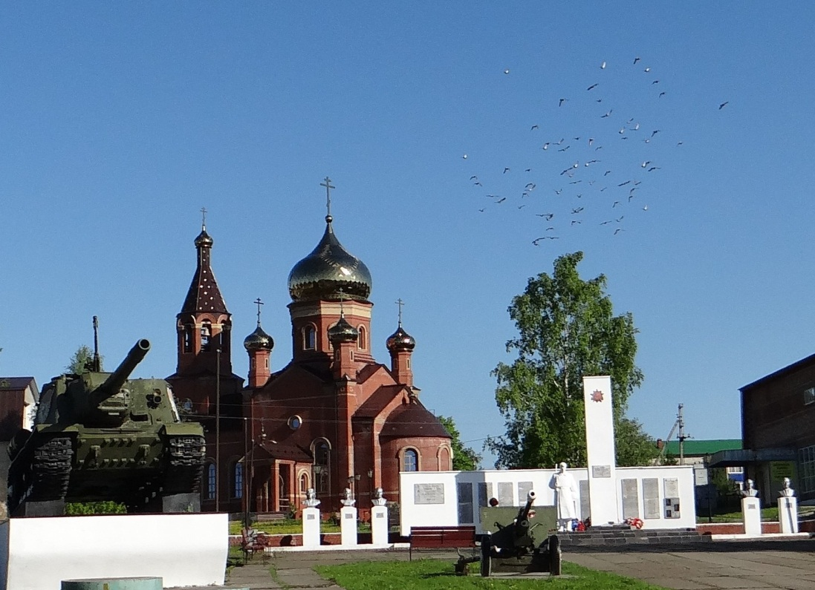
Мемориальный ансамбль памяти павших в годы ВОв
Мемориальный ансамбль памяти павших в ВОв был установлен в 1988г. Строительство продолжалось двадцать один год, скульптор Манохин.
Мемориальный ансамбль является объектом культурного наследия Пермского края. Входит в государственный список памятников истории Пермской области местного (областного) значения, утвержденный распоряжением губернатором области Пермской обл. от щ5.12.2000г. № 713-р. В состав ансамбля входит: Стела. «Стена памяти». Скульптура солдата. Самоходная установка СУ – 152. Ограда. Бюсты героев Советского Союза: В.А. Васильева, А.И. Грачева, М.И. Конева, С.Д. Пономарева, Г.С. Ульянова.
Фото из фондов Октябрьского районного музея.

Slide 3
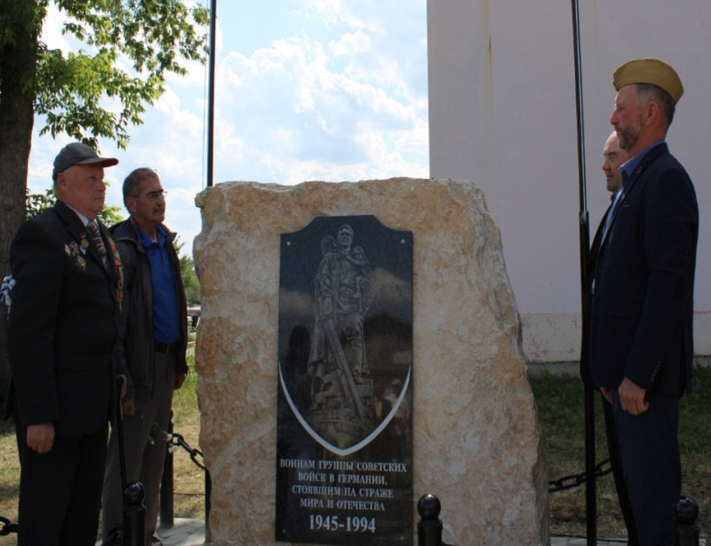
Памятная плита ветеранам ГСВГ
Оперативно-стратегическое формирование войск Вооруженных Сил СССР, дислоцировавшееся в ГДР существовало с 10 июня 1945 по 3 августа 1994 г.
В 2011 году Н.К. Абраров инициировал встречу воинов – ветеранов ГСВГ Октябрьского района Пермского края и в этом же году образовалась организация ГСВГ под председательством – В.В. Дульцева.
На сегодняшний день организация насчитывает более 200 человек.
12 июня 2021 года состоялось открытие памятной плиты, посвященной воинам ГСВГ.
Плита изготовлена в ООО «Пермский военно – мемориальный комплекс».
Фото из личного архива ветеранов.

Slide 4
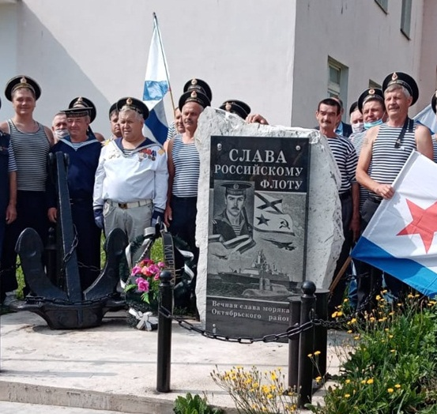
Памятная плита морякам Октябрьского ГО
Совет ветеранов - моряков Октябрьского района был создан в 2015 году.
Инициатором создания памятной плиты выступил И.И. Хуснуллин.
Совет ветеранов собственными силами облагородили территорию, выделенную под установку памятной плиты.
Эскиз был разработан и согласован с членами совета ветеранов-моряков.
Памятный знак был изготовлен из гранитной плиты с лазерной резкой рисунка в городе Чернушка.
Якорь был приобретен в г. Краснокамск. Ветераны собственными силами доставили, отреставрировали его и установили рядом с плитой. Все работы моряки оплатили из собранных ими средств.
Памятная плита была установлена на день ВМФ в 2019 году.
В Октябрьском округе проживает около 200 моряков-ветеранов, служивших и в Тихоокеанском ВМФ и на Северном, Балтийском, Черноморском флотах.
На данный момент председателем совета является Е. Ю. Николаев.
Фото из личного архива ветеранов

Slide 5
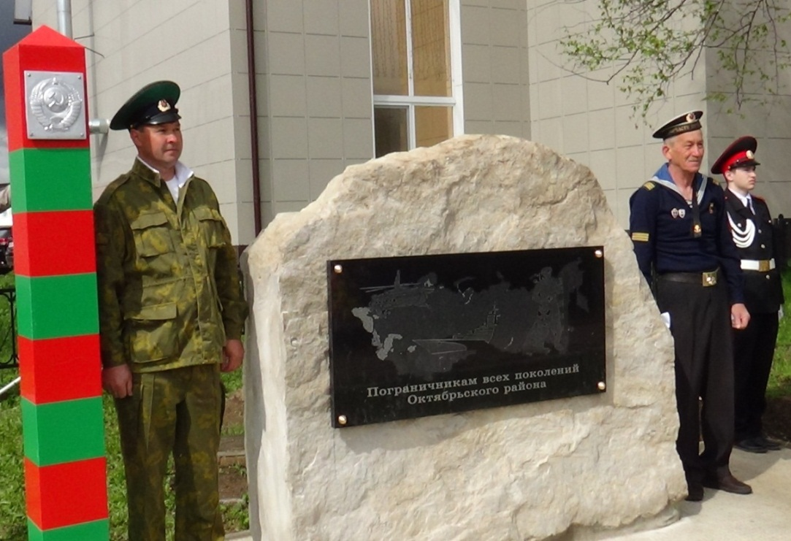
Памятная плита пограничным войскам Октябрьского ГО
Памятная плита была открыта 28 мая 2018 г. и приурочена к 100 - летнему юбилею погранвойск.
Благодаря инициативной группе в составе В.Г. Мячкова, И.Н. Белоусова, Ю.Н. Носкова и помощи предпринимателей появилось это памятное место.
Камень с плитой и пограничный столб изготовлен в ООО «Стройтехсервис».
Автором плиты стал Красноуфимский мастер.
На сегодняшний день в Октябрьском городском округе проживает 500 пограничников.
Фото из личного архива ветеранов.

Slide 6
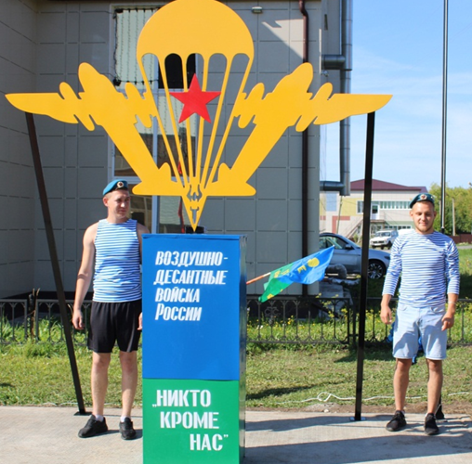
Стела памяти, посвященный Воздушно-Десантным войскам
«Стела Памяти Воздушно-Десантных войск» была установлена 2 августа 2021 года на 91 годовщину со дня образования Воздушно-Десантных войск.
Автором идеи был А.Ю. Бобылев. Именно в форме отличительного знака - «Парашютиста», он предложил осуществить идею. Коллегия в составе А.Н. Вилисова, В.А. Тутынина, И.И. Носкова поддержали идею.
Стела выполнена из цельного железного листа 6 мм. Все работы по резке были произведены в ООО «Стройтехсервис» на лазерном станке. Покраской стелы занимался О. Жиров, предприниматель р.п. Октябрьский.
Чтобы ускорить работы по возведению стелы В.А. Тутынин оплатил все работы, а затем десантники запаса нашего округа с благодарностью возместили ему расходы. Сумма составила около 60 тыс. руб.
В Октябрьском городском округе проживает около 50 десантников. Служили они на Афганской, Чеченской войне и даже есть участники Вьетнамской войны.
На 95 годовщину ВДВ, планируется установка бюста Василию Филипповичу Маркелову - создателю Воздушно-Десантных войск.
Фото из личного архива ветеранов.

Slide 7
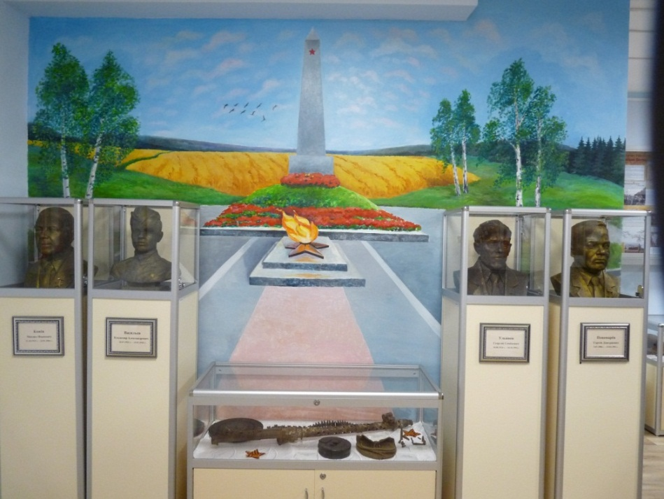
Военный зал Октябрьского районного музея
18 августа 2018 года в Октябрьском районном музее состоялось торжественное открытие военного зала, подготовленное сотрудниками музея, Управления культуры, спорта и молодежной политики, педагогами Детской школы искусств. Событие стало возможным благодаря участию и победе в конкурсе социальных и культурных проектов ПАО «ЛУКОЙЛ».
Новая музейная экспозиция знакомит население Октябрьского района и гостей с вкладом земляков в дело победы в Великой Отечественной войне. Их сегодня уже нет с нами, но остались воспоминания, письма с фронта, старые пожелтевшие фотографии. Военная экспозиция в музее содержит богатейший материл: бюсты Героев Советского Союза, личные вещи фронтовиков.
Эта экспозиция – напоминание послевоенным поколениям, оставшиеся на полях сражений солдаты сложили свои головы за то, чтобы вечно жила и возвеличивалась Россия. А те, кто вернулся, во имя этого работали не покладая рук, восстанавливая разрушенное хозяйство.
Фото из фондов Октябрьского районного музея.

Slide 8
Информация
Тур «Солдаты Отечества» можно посетить по предварительным заявкам, подробная информация по тел. 8(34266) 2-14-04
8(34266) 2-16-41

